Slide 1
程式設計 Computer Programming
112-1
選課號碼：1088
授課老師：林冠成 老師
助教:葉致源、徐芳沂、陳佳欣、吳昀頷、陳婷薇、林芯伶

Slide 2
Gaurdline
上課內容主要分成講解、測驗、活動
理論說明:放在計概(星期四下午一~三節)
講解：單元式說明程式設計內容(星期三下午一~三節)
測驗：每一堂課的課後進行成就測驗(上機實習課)
活動：課後回家作業的功課
*活動*必須截圖上傳當週活動的程式碼過程
(包含完整程式碼及遇到的錯誤訊息提示畫面)
上課日：每週三
活動功課上傳日：當週週日23:59前

Slide 3
Assessment
每週測驗+作業(60%)
期中測驗(筆試+上機)(20%)
期末專案(20%)

Slide 4
程式設計基本概念
結構化程式設計
變數與資料型態
循序結構
選擇結構
反覆結構
函數
物件導向程式設計
封裝:類別與物件
繼承
多型
ChatGPT

Slide 5
計算機基本概念
作業系統
資料結構與演算法
電腦通訊與雲端運算
資料庫管理
人工智慧與機器學習
資訊安全
資料視覺化
程式容器化

Slide 6
第1週：9/6
程式設計簡介
安裝Python與環境設定
(Anaconder+Spyder+Jupyter+Colab+Github)
Python的變數與資料型態
基本輸入輸出
簡單運算子操作

Slide 7
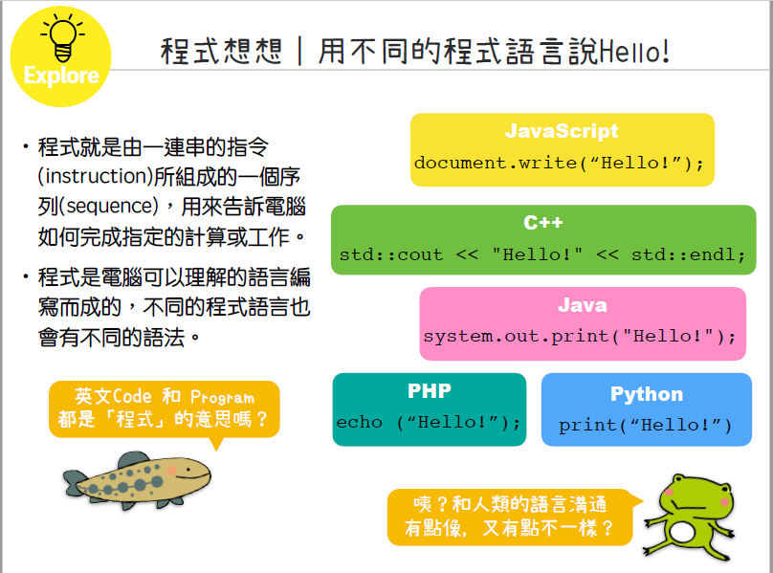
何謂程式設計？
程式(program)就是使用電腦能夠理解的語言書寫的一連串的指令(Instructions)
程式設計(coding):為了完成某項任務, 將解決問題的步驟, 用電腦能夠理解的語言寫成指令,
它會根據這些指令一步步執行, 最後完成任務.

Slide 8
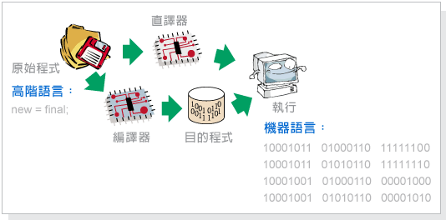
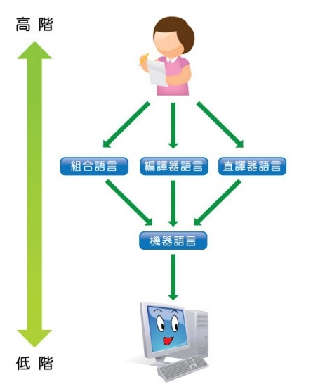
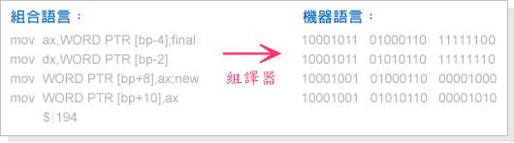
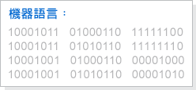
電腦怎麼看懂指令？

Slide 9
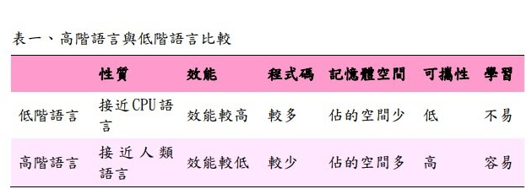
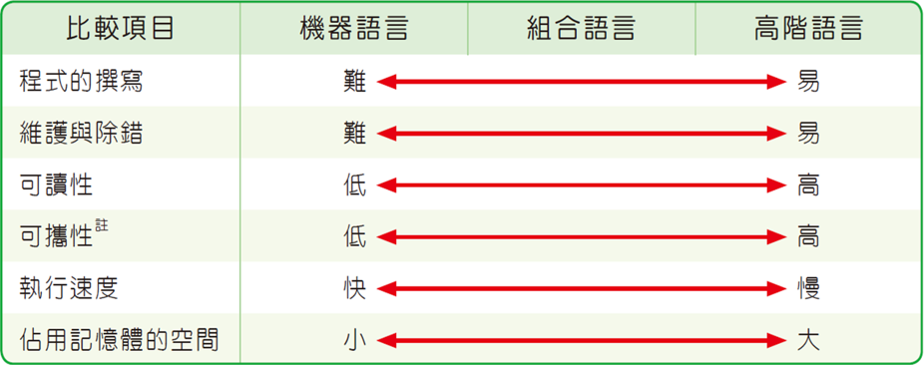
電腦怎麼看懂指令？
http://ms2.ctjh.ntpc.edu.tw/~luti/108-pro01n.htm

Slide 10
電腦怎麼看懂指令？
python
http://ms2.ctjh.ntpc.edu.tw/~luti/108-pro01n.htm

Slide 11
環境安裝
整合開發環境(IDE): Spyder
線上開發環境: Jupyter
雲端開發環境: Colab
程式儲存與分享:GitHub

Slide 12
變數型態與數學運算
變數型態
整數（int）：可以存儲整數，如 -1, 0, 1, 2, 3 等。
浮點數（float）：可以存儲帶有小數點的數字，如 1.23, 3.14 等。
字符串（str）：可以存儲文本或字符序列，如 "Hello", 'Python' 等。
布爾值（bool）：可以存儲 True 或 False，常用於條件判斷。

Slide 13
數學運算
加法（+）：用於計算兩個數的和，如 a + b。
減法（-）：用於計算兩個數的差，如 a - b。
乘法（*）：用於計算兩個數的乘積，如 a * b。
除法（/）：用於計算兩個數的商，如 a / b，結果是浮點數。
整除（//）：用於計算兩個數的商，且結果是整數，如 a // b。
取模（%）：用於計算兩個數相除的餘數，如 a % b。
指數（）**：用於計算數的指數值，如 a ** b，表示a的b次方。

Slide 14
第一支程式:Input-Process-Output(IPO)
用Python寫一個輸入身高體重計算BMI的程式
使用以下的步驟：
首先，需要使用 input 函數來提示用戶輸入他們的身高和體重
身高應該輸入以公尺為單位，體重以公斤為單位。
接著，使用公式 BMI = 體重 / (身高 * 身高) 來計算BMI
最後，使用 print 函數來顯示計算出的BMI值。

Slide 15
# 請求用戶輸入身高和體重
身高 = float(input("請輸入您的身高(公尺): "))
體重 = float(input("請輸入您的體重(公斤): "))
# 使用公式來計算BMI
BMI = 體重 / (身高 ** 2)
# 顯示計算得到的BMI值
print(f"您的BMI是: {BMI:.2f}")
BMI值會被格式化到兩位小數。

